Slide 1




Lê Thị Oanh

Slide 2





Khởi động
Khởi động

Slide 3



Chia lớp thành các nhóm
Lên bảng sắp xếp lại cho đúng các bước làm thước kẻ.
Nhóm nào sắp xếp nhanh và đúng nhất sẽ giành chiến thắng

Slide 4

Bước 1 | Chia vạch trên thước
Bước 2 | Tạo hình của thước
Bước 3 | Hoàn thiện sản phẩm
Bước 4 | Tạo khung thước

Slide 5
Kiểm tra đáp án
Bước 1 | Tạo hình của thước
Bước 2 | Tạo khung thước
Bước 3 | Chia vạch trên thước
Bước 4 | Hoàn thiện sản phẩm

Slide 6


Slide 7



Các nhóm trưng bày sản phẩm theo nhóm như ở tiết 2

Slide 8

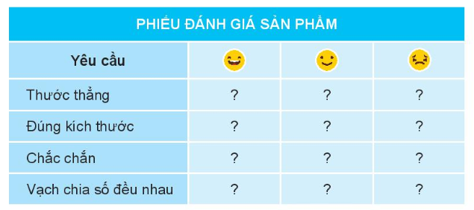


Cùng bạn lập bảng và đánh giá sản phẩm theo mẫu gợi ý dưới đây

Slide 9
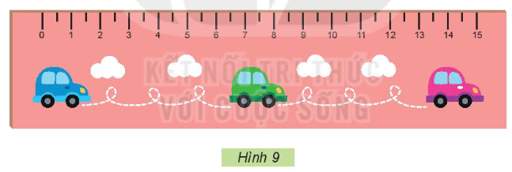

Em cùng bạn vẽ trang trí thước (tham khảo Hình 9) và sử dụng thước để đo một số đồ dùng học tập.

Slide 10

Cùng bạn sử dụng những chiếc thước kẻ thủ công để đo một số đồ dùng học tập khác rồi so sánh kết quả với nhau
So sánh với kết quả đo từ một chiếc thước kẻ thật

Slide 11


Slide 12


Lập ban chấm sản phẩm bao gồm: giáo viên, lớp trưởng và ba bạn tổ trưởng.
Ban chấm quan sát, chọn lựa các sản phẩm đẹp nhất dựa vào các tiêu chí.

Slide 13


Slide 14
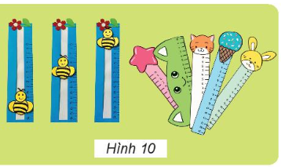

Lựa chọn vật liệu phù hợp để làm thêm một số thước kẻ có kiểu dáng khác nhau theo các bước đã học trên lớp và chia sẻ với các bạn (theo gợi ý sau)

Slide 15



Slide 16


Biết cách trưng bày, giới thiệu sản phẩm, đảm bảo yêu cầu về kĩ thuật, thẩm mĩ.
Vận dụng kiến thức đã học để áp dụng vào việc sáng tạo thêm một số kiểu dáng thước kẻ từ các loại vật liệu khác nhau.
Biết cách trưng bày, giới thiệu sản phẩm, đảm bảo yêu cầu về kĩ thuật, thẩm mĩ.

